Slide 1


Русский родной язык: содержание работы и особенности изучения языковых фактов
Лидия Владимировна Петленко
к.п.н., заведующая словарным отделом
ФГБУ «Федеральный институт родных языков народов Российской Федерации»

Slide 2
«Язык всеми тончайшими фибрами своих корней связан с народным духом, и чем соразмереннее этот последний действует на язык, тем закономернее и богаче его развитие».
Вильгельм фон Гумбольдт

Slide 3
ЦЕЛИ ИЗУЧЕНИЯ РУССКОГО РОДНОГО ЯЗЫКА
- расширение представлений о русском языке как духовной, нравственной и культурной ценности народа; осознание национального своеобразия русского языка; формирование познавательного интереса, любви, уважительного отношения к русскому языку;
- формирование первоначальных представлений о национальной специфике языковых единиц русского языка;
- совершенствование умений наблюдать за функционированием языковых единиц, анализировать и классифицировать их, оценивать их с точки зрения особенностей картины мира, отраженной в языке;
- совершенствование умений работать с текстом, осуществлять элементарный информационный поиск, извлекать и преобразовывать необходимую информацию;
- совершенствование коммуникативных умений и культуры речи; обогащение словарного запаса и грамматического строя речи; развитие потребности к речевому самосовершенствованию;
- приобретение практического опыта исследовательской работы по русскому языку, воспитание самостоятельности в приобретении знаний.

Slide 4
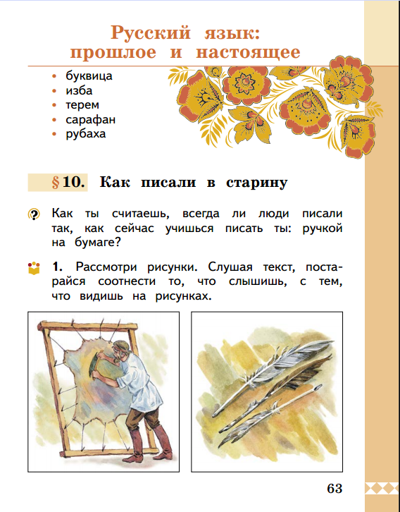
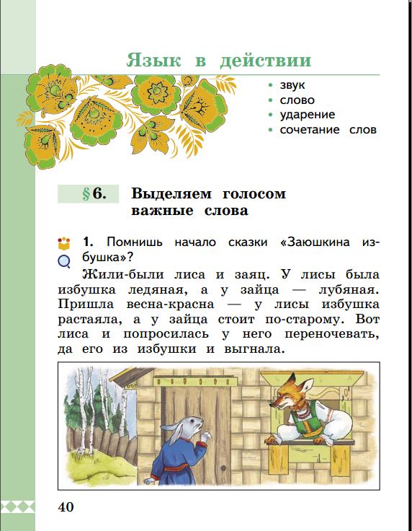
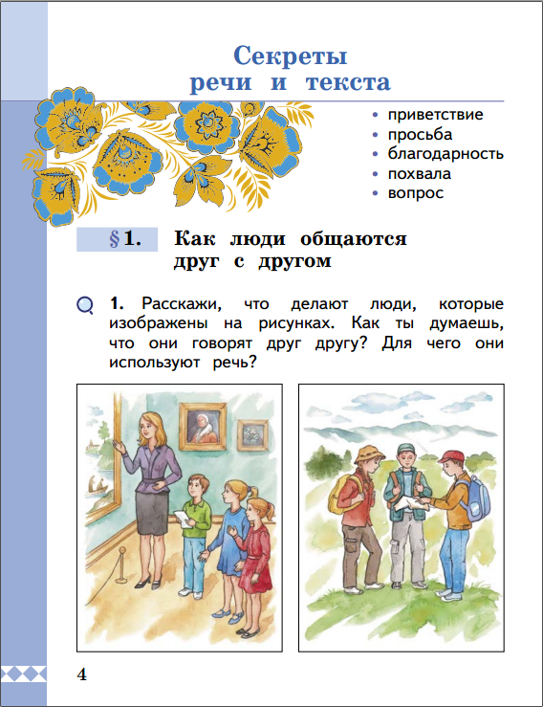
Содержательные блоки учебного предмета
                Знания об истории русского языка, о происхождении слов,
                о происходящих в языке изменениях на уровне лексики, семантики,
                языковой нормы;
                о взаимосвязи языка и истории, языка и культуры народа.
                Наблюдение за употреблением языковых единиц;
                совершенствование навыков использования языковых единиц в учебных и практических ситуациях; расширение знаний о нормах современного русского языка
                Совершенствование четырех видов речевой деятельности в их взаимосвязи;
                развитие коммуникативных навыков;
                расширение практики использования речевого этикета

Slide 6


Slide 7


Slide 8
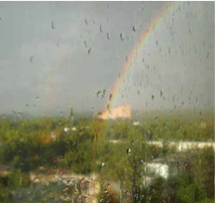
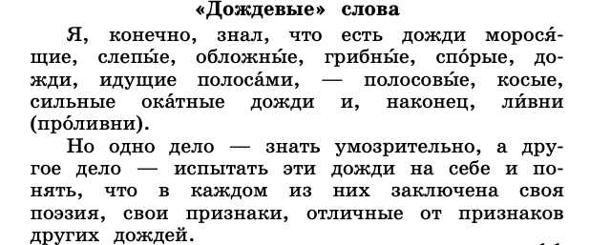


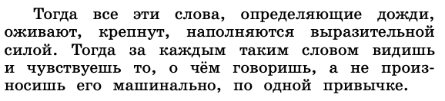
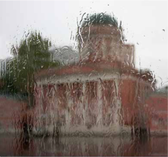

Slide 9
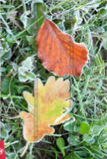


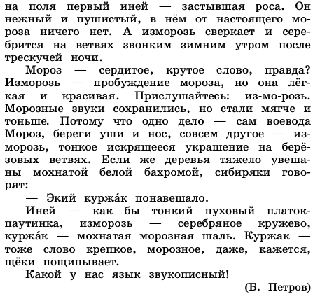


Slide 10
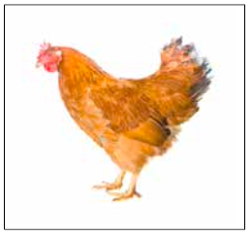
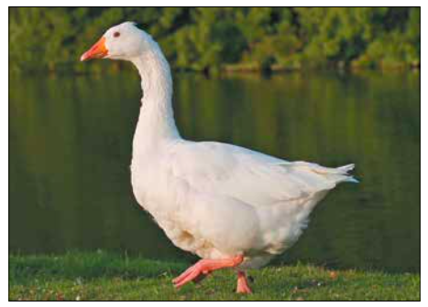
мокрая курица
слепая курица
куриная память
как курица лапой
носится как курица с яйцом
Хорош гусь!
Каков гусь!
как с гуся вода
дразнить гусей

Slide 11
Notes:
1 класс

Slide 14
«Язык — это история народа. Язык — это путь цивилизации и культуры. Поэтому-то изучение и сбережение русского языка является не праздным занятием от нечего делать, но насущной необходимостью».
А. Куприн

Slide 15


Благодарю за внимание!
Русский родной язык: содержание работы и особенности изучения языковых фактов
https://natlang.ru

